Slide 1
Empathie - bienveillance,
je n'y arrive pas toujours
Riccardo Rodari
Paroles d’aidants
Maison des Associations
Vétraz-Monthoux
22 avril 2023

Slide 2
Au menu
Première partie: causerie d’introduction ➔ quelques pistes pour la réflexion
Deuxième partie:
Partage d’expériences

Slide 3
Le but: aider le mieux possible

Slide 4
aider = être utile à l'autre

Slide 5
De quoi va-t-on causer aujourd’hui ?
Notes:
Quand la relation d’aide devient tendue et cette tension se prolonge dans le temps, ça devient très difficile

Slide 6
Bienveillance et empathie:
Obstacles
Pistes d’amélioration
Notes:
Quand la relation d’aide devient tendue et cette tension se prolonge dans le temps, ça devient très difficile

Slide 7
Aider ne va pas de soi
On n’a pas été formés à aider
Notes:
Quand la relation d’aide devient tendue et cette tension se prolonge dans le temps, ça devient très difficile

Slide 8
Aider ne va pas de soi
Quand la relation devient tendue…
On bricole comme on peut…
et parfois on fait un peu les choses à l’envers !
Notes:
Quand la relation d’aide devient tendue et cette tension se prolonge dans le temps, ça devient très difficile

Slide 9
Aider fatigue

Slide 10
Aider fatigue
Fatigue physique
Fatigue morale
Notes:
Quand la relation d’aide devient tendue et cette tension se prolonge dans le temps, ça devient très difficile

Slide 11
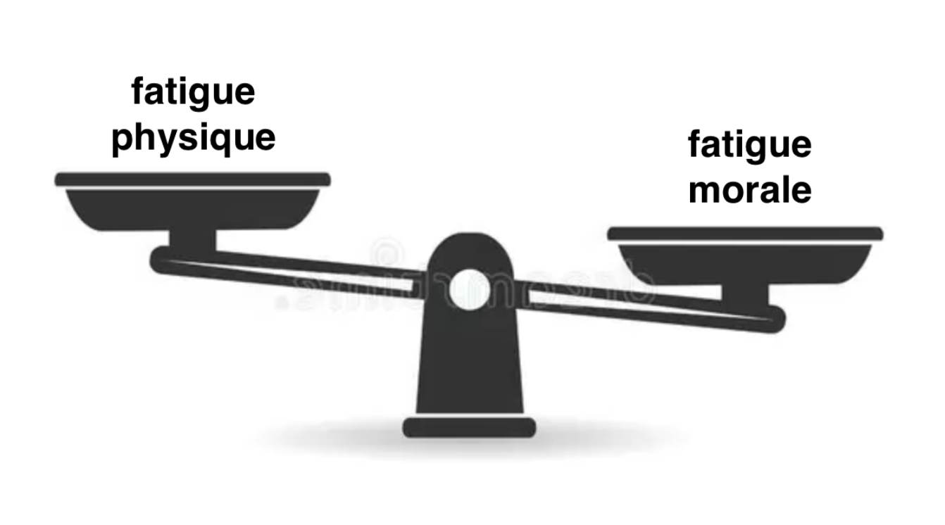
Notes:
Quand la relation d’aide devient tendue et cette tension se prolonge dans le temps, ça devient très difficile

Slide 12
Aide et sentiments
De forts sentiments sont engagés
(amour, déception, colère…)
Il peut nous arriver de brusquer ceux qu’on aime…

Slide 13
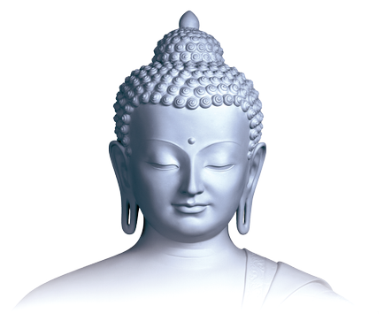
Bienveillance
C’est vouloir le bien d’autrui
Indulgence
Gentillesse
Attention

Slide 14
Empathie:
C’est l’effort de voir les réalités avec les yeux de l’autre

Slide 15
Obstacles à l’empathie et à la bienveillange
La fatigue d’aider
La douleur pour la souffrance de l’autre
Le sentiment d’impuissance
La difficulté à comprendre ce qui se passe
La bonne lettre au mauvais destinataire

Slide 16
Obstacles à l’empathie et à la bienveillange
La difficulté à comprendre ce qui se passe
Je ne le reconnais plus
Il a de nouveaux comportements
Changement de personnalité et de caractère
Il ne me reconnaît plus… il est désorienté et perdu, je suis désorientée et perdue
Il ne reconnait pas ses difficultés, la gravité de son état

Slide 17
Obstacles à l’empathie et à la bienveillance
L’impuissance peut mener au désespoir et la colère

Slide 18
Obstacles à l’empathie et à la bienveillance
Il ne reconnaît pas ses changements et ses difficultés
On peut en vouloir à la personne aidée, l’accuser…

Slide 19
Le deuil blanc

Slide 20
Quelques pistes…

Slide 21
Aider est très difficile…
Devant les problèmes complexes…
Il ny a pas de «solution clé en main »
pas de « il n’y a qu’à » -

Slide 22
Empathie:
Les sentiments (l’amour, par exemple) ne peuvent pas être obtenus par la volonté
L’empathie est quelque chose qu’on peut obtenir par la volonté
La manière dont nous voyons les choses passe par la pensée
Nous avons le pouvoir de changer notre pensée

Slide 23
Pistes pour faire face
La compassion pas la pitié ➔ miser sur les ressources
Chercher la bonne raison
Appliquer la présomption de bienveillance
Notes:
(c-à-d présumer que les intentions d’autrui sont bonnes)

Slide 24
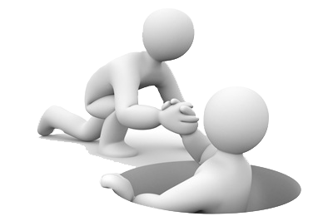
Comment surmonter le sentiment d’impuissance?
Parfois, des ressources existent mais sont inconnue de l’aidant-e…

Slide 25
Pistes pour faire face
Penser ressources plutôt que penser problème
Une toute petite chose peut être bénéfique
PPPP
Plus
Petit
Pas
Possible

Slide 26
Deux manières de penser :
Système 1
La pensée automatique, involontaire, intuitive, rapide et demandant peu d'effort
Système 2
La pensée réfléchie
Elle prend du temps, de l’effort
Elle fait appel au raisonnement et à la volonté
Par la volonté on peut, par exemple, décider de suspendre notre jugement, reconsidérer l’idée que nous nous faisons à première vue
Exemple : le refus de reconnaitre ses difficultés

Slide 27
Un bon principe
Quand tu as fait ce que tu pouvais
Tu as fait ce que tu devais

Slide 28
Conclusion
Que je puisse avoir…
la force de supporter ce qui ne peut être changé
le courage de changer ce qui peut l'être
la sagesse de distinguer l'un de l'autre

Slide 29
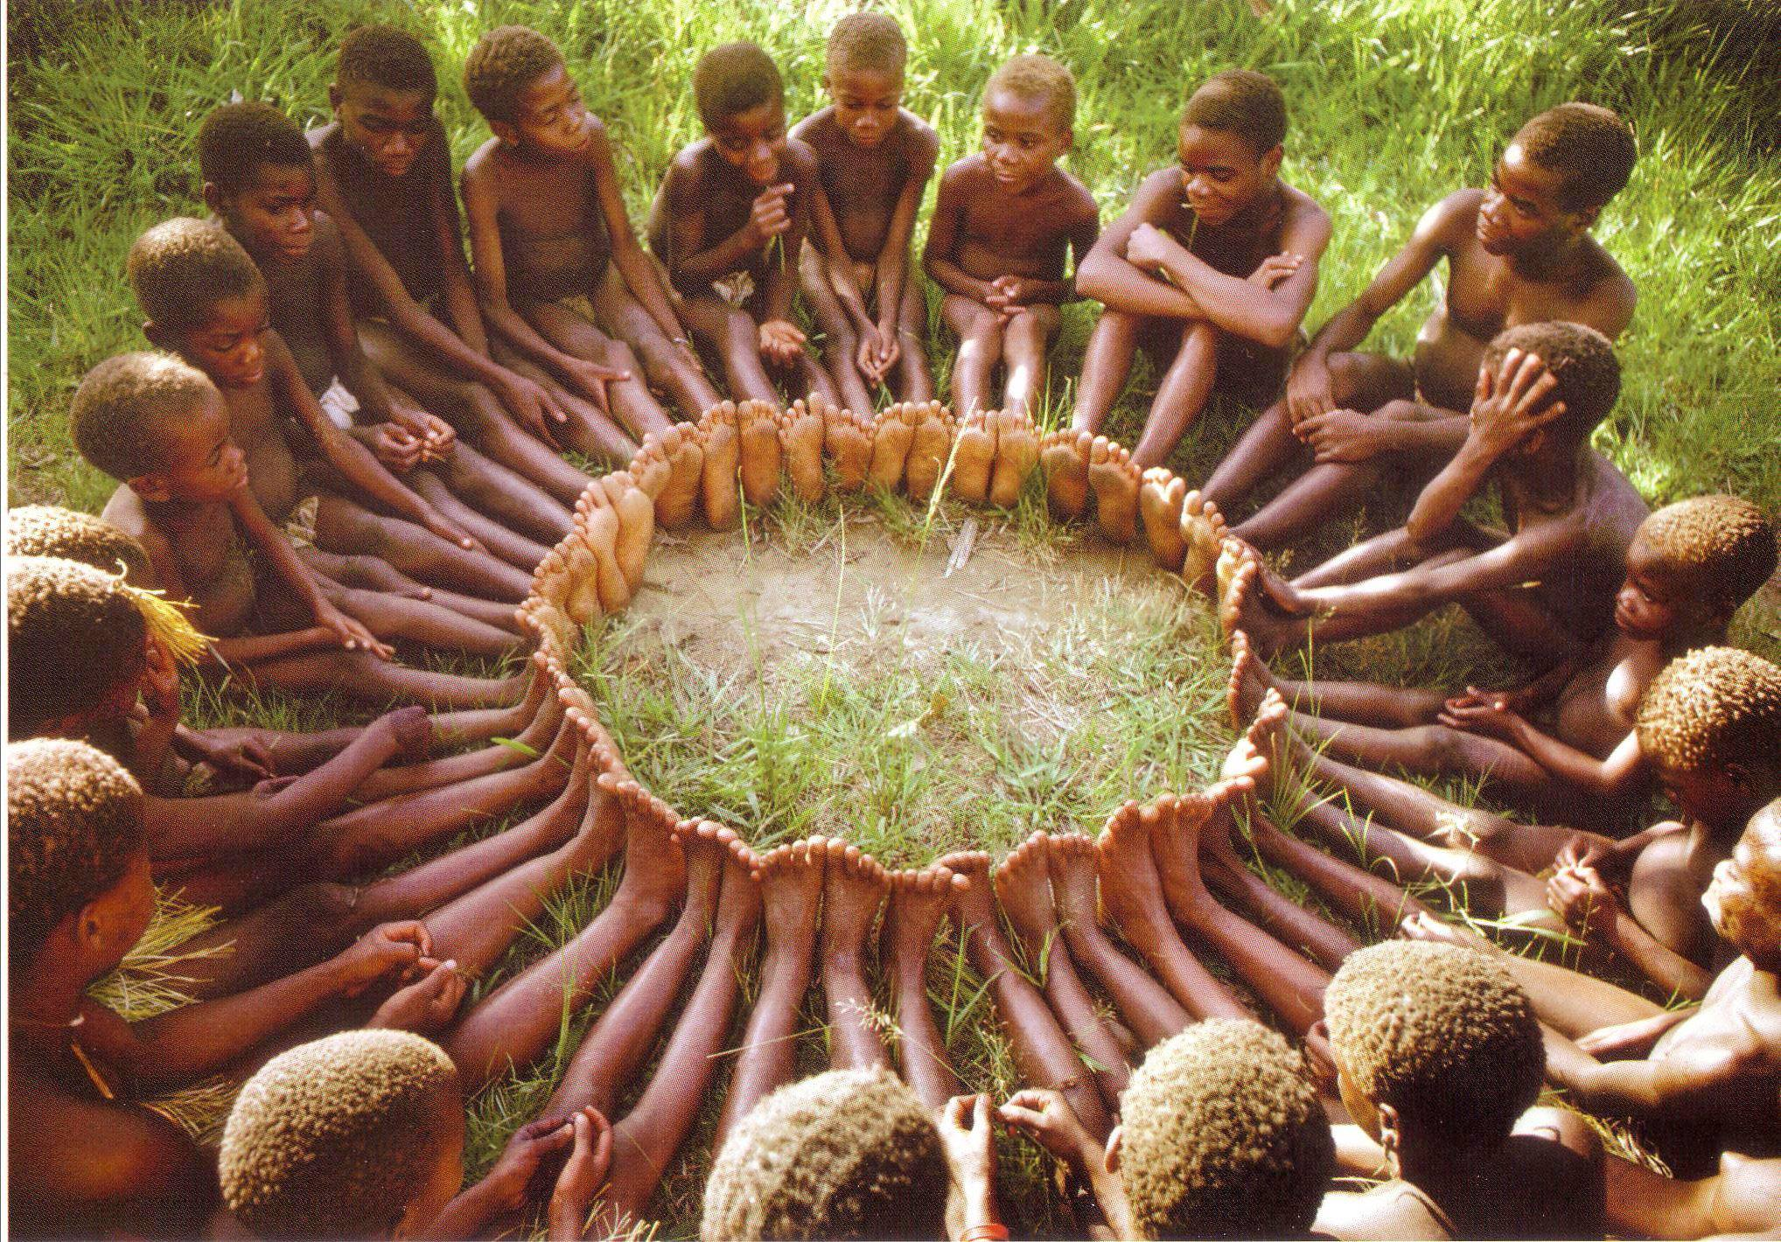
La communauté comme ressource

